Slide 1
Здравствуйте!

Slide 2
Задание для повторения.
Сгруппируйте выделенные слова
Бегущий мальчик, гонимый ветром, голубая стрекоза, читающая девочка, волшебник изумрудного города, красная шапочка, любящие родители, снежная королева, едва видимый лес, алые паруса, золотой ключик, серебряное копытце, пестрая лента, играющий ребенок, аленький цветочек, малахитовая шкатулка, привозимые продукты, вьющаяся зелень.

Slide 3
Прилагательные
Причастия

Slide 4
Задание для повторения.
Сгруппируйте выделенные слова
Бегущий мальчик, гонимый ветром, голубая стрекоза, читающая девочка, волшебник изумрудного города, красная шапочка, любящие родители, снежная королева, едва видимый лес, алые паруса, золотой ключик, серебряное копытце, пестрая лента, играющий ребенок, аленький цветочек, малахитовая шкатулка, привозимые продукты, вьющаяся зелень.

Slide 5
Прилагательные
Причастия
Голубая стрекоза
Волшебник изумрудного города
Красная шапочка
Снежная королева
Алые паруса
Золотой ключик
Серебряное копытце
Пестрая лента
Аленький цветочек
Малахитовая шкатулка
Бегущий мальчик
Гонимый ветром
Читающая девочка
Любящие родители
Едва видимый лес
Играющий ребенок
Привозимые продукты Вьющаяся зелень

Slide 6
Правописание Н и НН в суффиксах причастий и отглагольных прилагательных

Slide 7
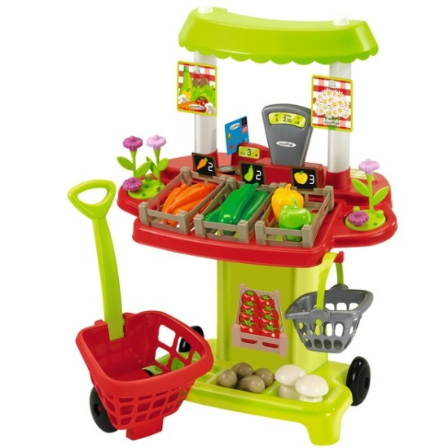

Slide 8
не
Топленое молоко
несов. вид
Топл – ен – (ое)
Топи(ть)

Slide 9
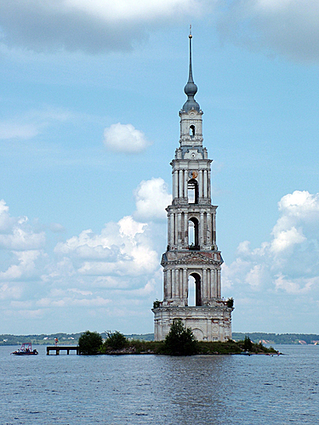
Затопленная церковь
Затопл – енн – (ая)
сов.вид
Затопи(ть)
Чем?
Топленный дровами дом

Slide 10
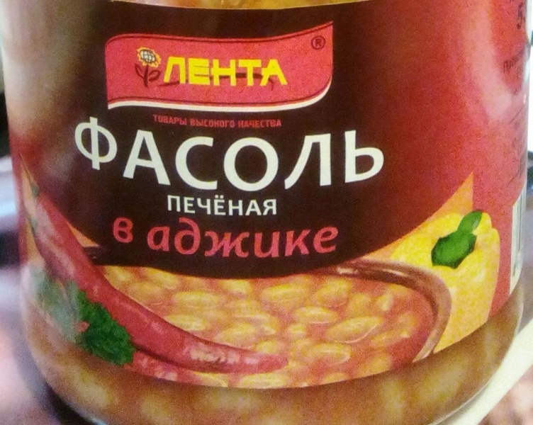
не
Печеная фасоль
Печ – ен – (ая)
несов. вид
Печь

Slide 11
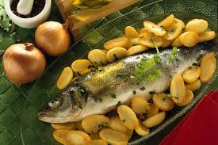
Запеченная рыба / картофель
сов.вид
Запеч – енн – (ая)
Запечь
Печенный
бабушкой
пирог
Кем?

Slide 12
не
Мороженое молоко
Морож – ен – (ое)
несов. вид
Морози(ть)

Slide 13
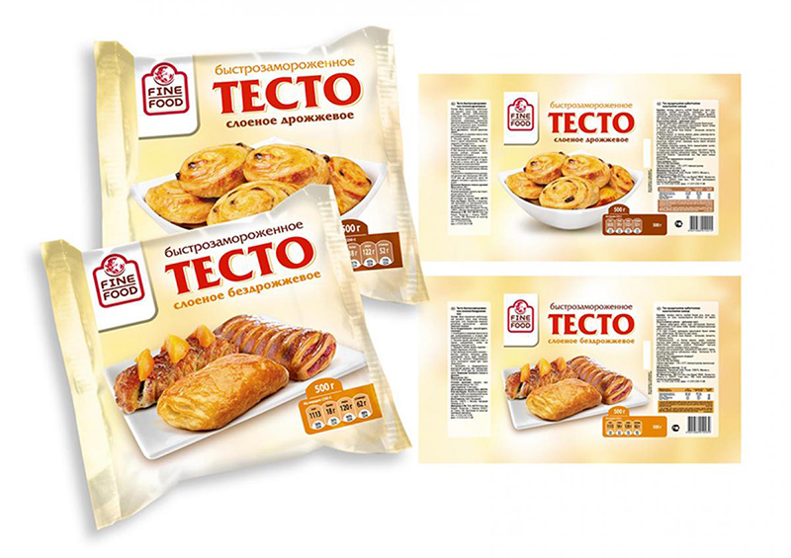
Замороженное тесто
Заморож – енн – (ое)
сов.вид
Заморози(ть)
Мороженные
мамой ягоды
Кем?

Slide 14
не
Соленые огурцы
несов. вид
Сол – ен – (ые)
Соли(ть)

Slide 15
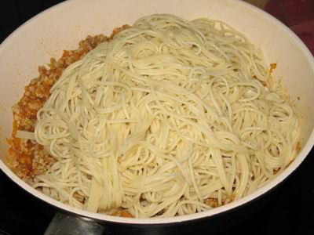
Пересоленные макароны / рис
Пересол – енн – (ые)
сов.вид
Пересоли(ть)

Slide 16
Колбаса варено-копченая
не
Вар – ен – (ая)
несов. вид
Вари(ть)
несов. вид
Копти(ть)
Копч – ен – (ая)

Slide 17
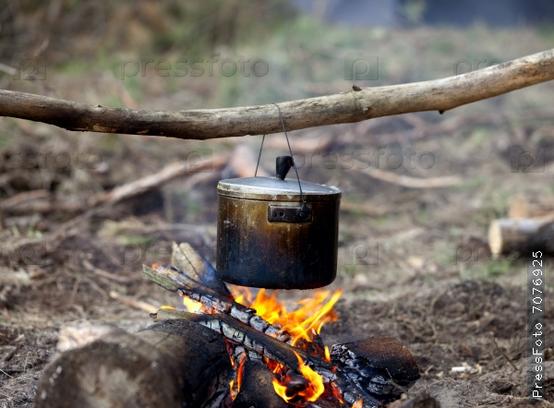
Закопченный котелок
Копченный
папой окорок
Кем?
сов.вид
Закопч – енн – (ый)
Закопти(ть)

Slide 18
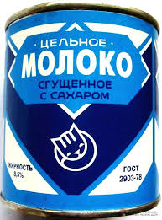
Сгущенное с сахаром молоко
Сгущ – енн – (ое)
сов.вид
Сгусти(ть)

Slide 19
несов.вид
сов.вид
есть приставка
или зависимое слово
нет приставки (кроме не-)
прич.
прил.
- НН -
- Н -

Slide 20
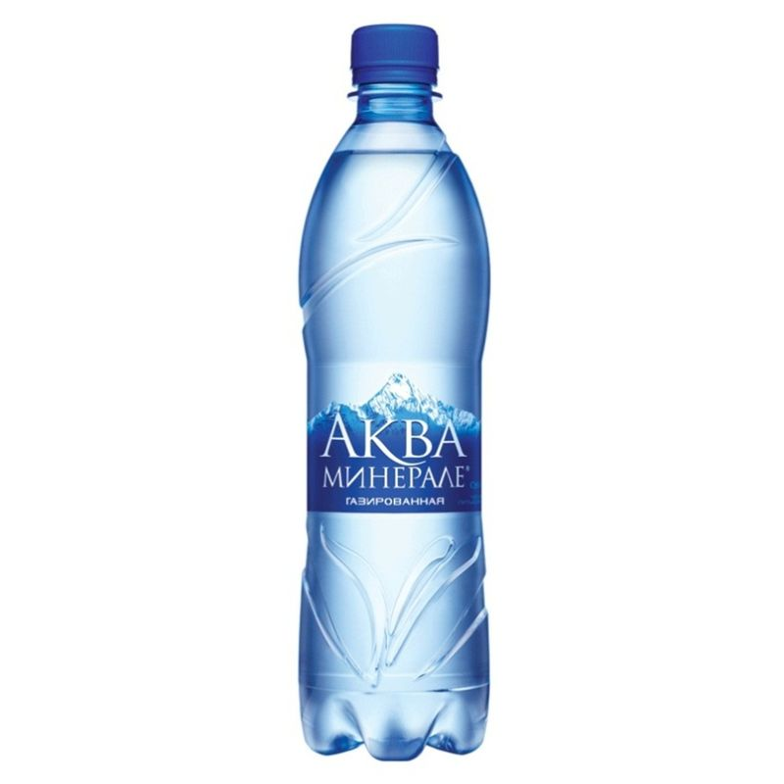
Запомнить:
-ова-/-ёва-
+
- НН -
Газир – ова – нн - (ая)
вода

Slide 21
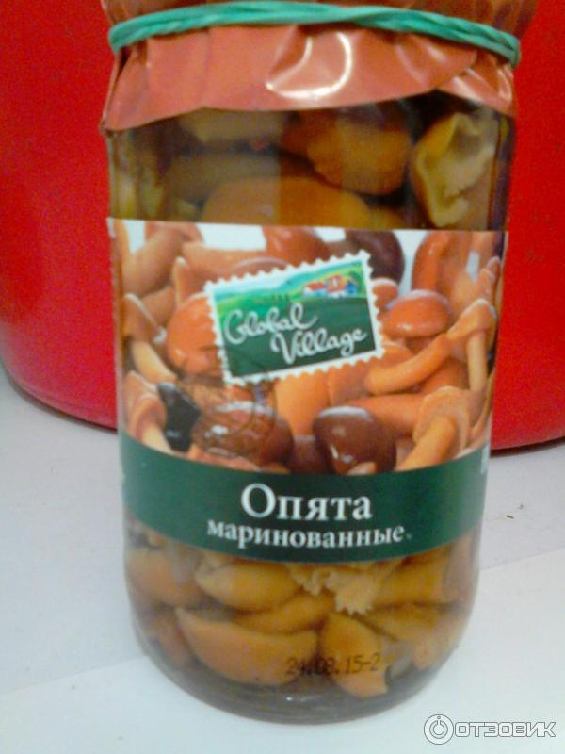
Марин – ова – нн – (ые)
опята

Slide 22
Задание для закрепления материала
Н
Вяза…ая кофта, вяза…ая сестрой кофта, связа…ая кофта, фарширова…ый перец, печё…ый картофель, печё…ый в золе картофель, выпече…ый хлеб, краше…ые полы, некраше…ые полы, асфальтирова…ая дорога, выкраше…ые полы, пута…ый рассказ, запута…ая история, рва…ые штаны, по­рва…ые штаны, изране…ый солдат, ране…ый в ногу солдат, варё…ый картофель, сваре…ый картофель, варё…ый в бульоне картофель.
НН
НН
НН
Н
НН
НН
Н
Н
НН
НН
Н
НН
Н
НН
НН
НН
Н
НН
НН

